Slide 1

面向切面编程
研发一部
杨金龙

Slide 2
目录
一、AOP 概述
二、AOP 术语
三、代理模式
四、Spring AOP

Slide 3
AOP 概述
面向切面编程（aspect-oriented programming）
把横切关注点与业务逻辑相分离的编程方式
面向切面编程是对面向对象的补充
每个关注点都集中在一个地方，而不是分散在多处代码中
服务模块只包含主要关注的代码，次要的功能被转移到切面中
BookService
日志
安全
事务
EBookService
VideoService
Notes:
右图表示划分为三个服务模块的应用，每个模块提供相应的服务，而且这些模块都需要类似的辅助功能，例如日志、安全、事务等等。
我们并不想在各个模块中写重复的日志、安全、事务的代码，那么就可以使用选用切面这个方案，来解决这个问题。
在使用面向切面编程的时候，我们只需要在一个地方定义通用功能，就可以通过声明的方式 定义 这个功能要以哪种方式在什么位置 应用，并且无需修改受影响的类。
切面的两个好处：
1、每个关注点都集中在一个地方，而不是分散在多处代码中；
2、服务模块更简洁、因为他们只包含 主要关注点 的代码，而次要的功能或者说辅助的功能被转移到切面中了。

Slide 4
AOP 术语
通知（advice） 切面的具体行为（要切入执行的代码）被称为通知
切点（pointcut） 通知被应用的具体位置
连接点（join point） 程序运行时，能够应用通知的所有点
切面（aspect） 什么时候在什么地方做什么事情，是切点和通知的结合
目标对象（target） 被切入功能的目标对象
引入（introduction） 将新的方法或属性引入到现有的类中
织入（weaving） 织入是把切面应用到目标对象并创建新的代理对象的过程

Slide 5
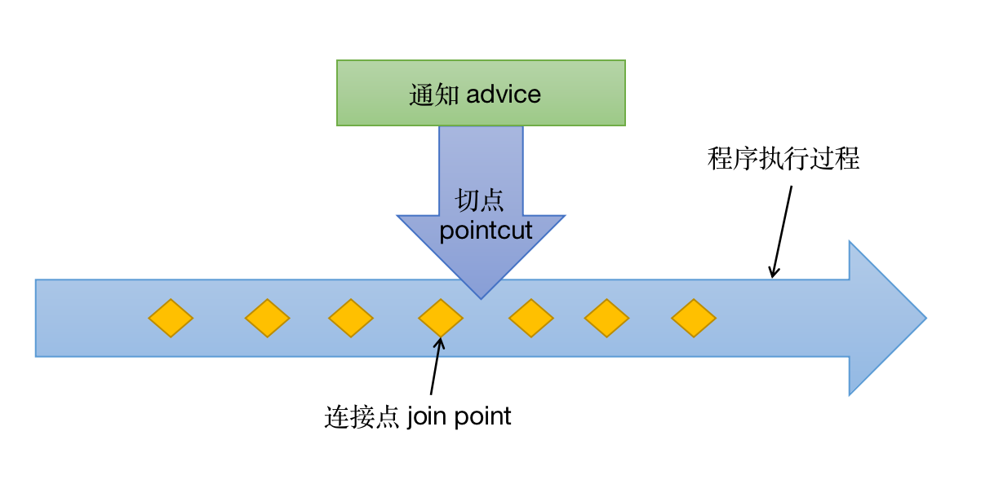
AOP 术语
Notes:
这张图表示了在程序执行过程中，切面是如何织入到程序中的

Slide 6
代理模式
使用代理对象完成用户请求，屏蔽用户对真实对象的访问。
代理类
调用者
目标对象
Notes:
现实生活中，代理人被授权执行当事人的一些事宜，无需当事人出面，
从第三方的角度看，他只和代理人通信。而事实上代理人是要有当事人的授权，并且在核心问题上还需要请示当事人。

Slide 7
静态代理
在程序运行前，代理类的就已经存在了。
举个例子
一般艺人都需要助理，来帮他跑腿，演出前谈价格、演出后收钱，只有表演的时候才亲自出马。
代码演示
Notes:
静态代理的缺点：
假设主题接口中的方法很多，为每一个接口写一个代理方法也很麻烦。
如果接口有变动，则真实主题和代理类都要修改，不利于系统维护；
演示代码路径：/Users/jason/local/git/proxy-demo

Slide 8
动态代理
在程序运行时，利用Java反射机制，动态的生成代理类。
JDK动态代理
  JDK的动态代理依靠接口实现
  如果类并没有实现接口，则不能使用JDK的动态代理
CGLIB动态代理
代码演示
Notes:
演示代码路径 /Users/jason/local/git/proxy-demo
JDK的动态代理依靠接口实现，如果有些类并没有实现接口，则不能使用JDK代理，这就要使用cglib动态代理了。

Slide 9
Spring AOP
基于代理的经典SpringAOP
纯POJO切面
@Aspect注解驱动的切面
注入式AspectJ切面
Spring借鉴了AspectJ的切面，以提供注解驱动的AOP。本质上，它依然是Spring基于代理的AOP。
Notes:
spring 提供了4中 aop 的支持，前三种都是SpringAOP实现的变体，SpringAOP构建在动态代理基础之上，因此，Spring对AOP的支持局限于方法拦截。
第四种实际是使用AspectJ的解决方案。提供了SpringAOP所不能支持的许多类型的切点。我们可以借助Spring的依赖注入把bean装配进AspectJ切面中。

Slide 10
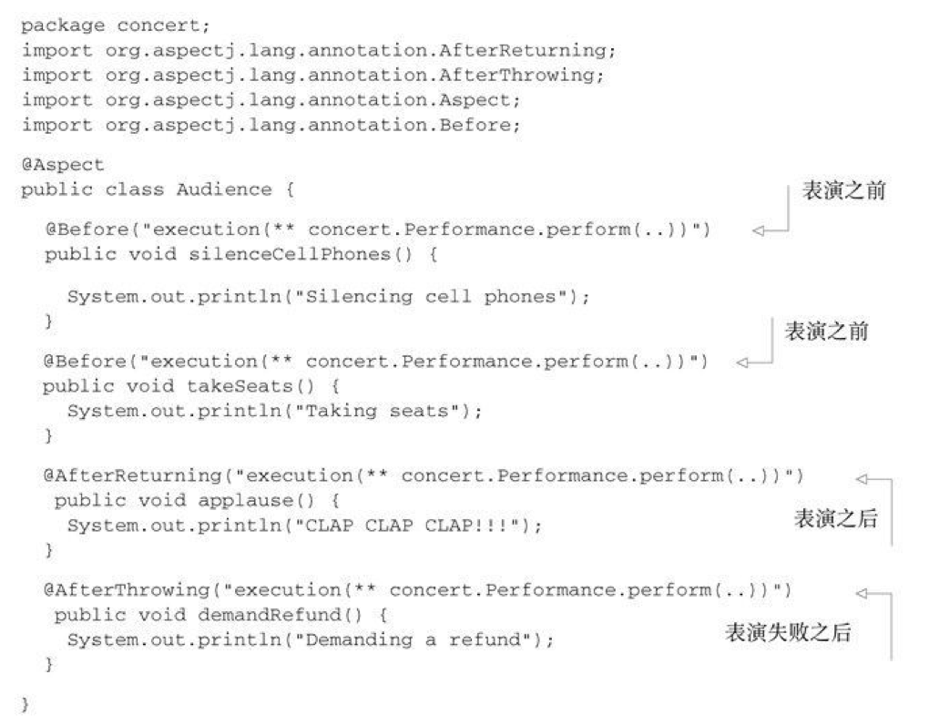
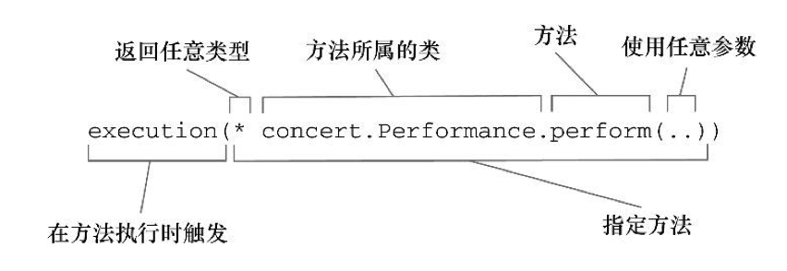
使用@Aspect 创建切面类
@Aspect 注解表明该类是一个切面
表演前 takeSeats()
表演前 silenceCellPhones()
表演后 applause()
表演失败后 demandRefund()
Notes:
Audience类使用@Aspect注解进行了标注。该注解表明Audience不仅仅是一个POJO，还是一个切面。Audience类中的方法都使用注解来定义切面的具体行为。Audience有四个方法，定义了一个观众在观看演出时可能会做的事情。在演出之前，观众要就坐（takeSeats()）并将手机调至静音状态（silenceCellPhones()）。如果演出很精彩的话，观众应该会鼓掌喝彩（applause()）。不过，如果演出没有达到观众预期的话，观众会要求退款（demandRefund()）。

Slide 11
通知（advice）的 5 种注解
注解 | 通知
@After | 通知方法会在目标方法返回或抛异常后调用
@AfterReturning | 通知方法会在目标方法返回后调用
@AfterThrowing | 通知方法会在目标方法抛异常后调用
@Around | 通知方法会将目标方法封装起来
@Before | 通知方法会在目标方法调用之前执行
Notes:
通知
@After通知方法会在目标方法返回或抛出异常后调用
@AfterReturning通知方法会在目标方法返回后调用
@AfterThrowing通知方法会在目标方法抛出异常后调用
@Around通知方法会将目标方法封装起来
@Before通知方法会在目标方法调用之前执行

Slide 12
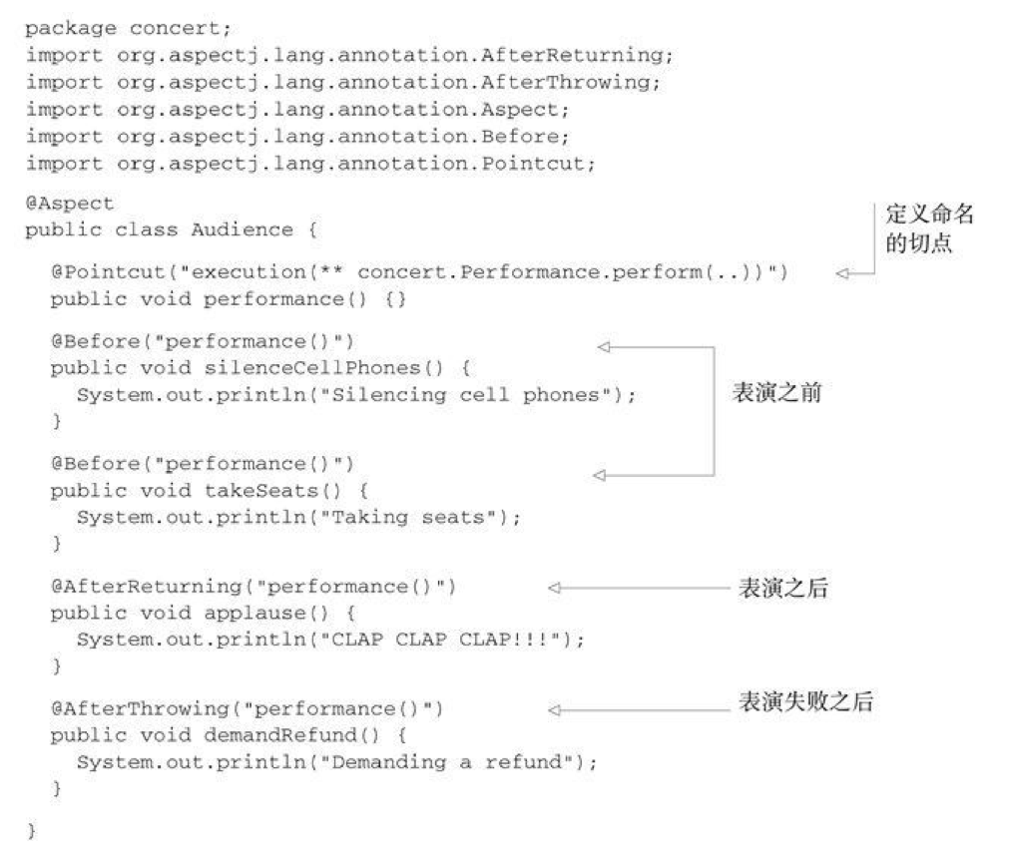
使用 @Pointcut 声明切点表达式
@Pointcut 声明使用频繁的切点表达式后，在通知注解中引用即可

Slide 13
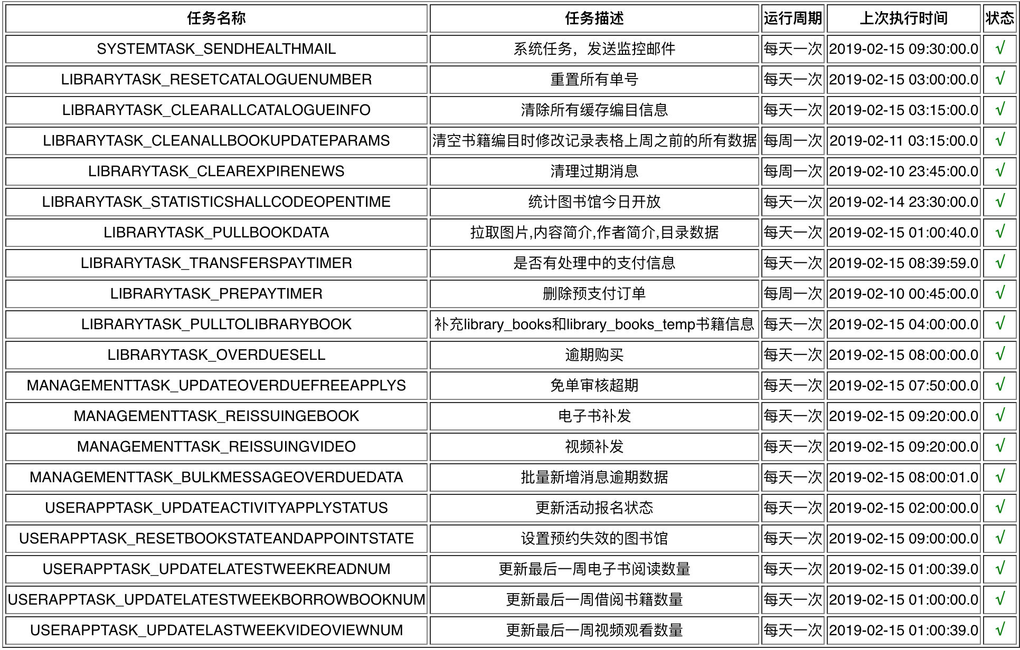
编程练习
编写三个定时任务
在定时任务开始执行的时候，记录日志
每天上午9点发送邮件，告知收件人定时任务是否已运行

Slide 14
总结
面向切面编程是面向对象编程的一个强大的补充
通过切面可以把分散在应用各处的行为放入可重用的模块中
通过注解显示的声明在什么地方应用该行为
有效减少冗余代码，让我们的类关注自身的主要功能
动态代理模式和静态代理模式
通过使用@Aspect注解和简单的配置，可以很简单的在Spring中装配advice和pointcut
Notes:
AOP是面向对象编程的一个强大补充。通过AspectJ，我们现在可以把之前分散在应用各处的行为放入可重用的模块中。我们显示地声明在何处如何应用该行为。这有效减少了代码冗余，并让我们的类关注自身的主要功能。Spring提供了一个AOP框架，让我们把切面插入到方法执行的周围。现在我们已经学会如何把通知织入前置、后置和环绕方法的调用中，以及为处理异常增加自定义的行为。关于在Spring应用中如何使用切面，我们可以有多种选择。通过使用@Aspect注解和简化的配置命名空间，在Spring中装配通知和切点变得非常简单。

Slide 15


参考文献
https://zh.wikipedia.org/wiki/%E9%9D%A2%E5%90%91%E4%BE%A7%E9%9D%A2%E7%9A%84%E7%A8%8B%E5%BA%8F%E8%AE%BE%E8%AE%A1
https://zh.wikipedia.org/wiki/%E6%A8%AA%E5%88%87%E5%85%B3%E6%B3%A8%E7%82%B9
https://juejin.im/post/5b06bf2df265da0de2574ee1
http://www.cnblogs.com/jqyp/archive/2010/08/20/1805041.html#3460821
http://blog.didispace.com/springbootaoplog/

